Slide 1
인터콤 연동시험장비 상세 설계 검토 회의
㈜디지트론
2020.11.27

Slide 2
목차
Ⅳ. 인터콤 연동시험장비 상세설계
인터콤 연동시험장비 구성
인터콤 연동시험장비 연결도
인터콤 연동시험장비 구성 형상
인터콤 연동시험장비 구성품 형상 및 부품 리스트
인터콤 연동시험장비 블록도
인터콤 연동시험장비 개발 방안 (H/W, S/W)
개발 일정
이슈 사항
부록

Slide 3
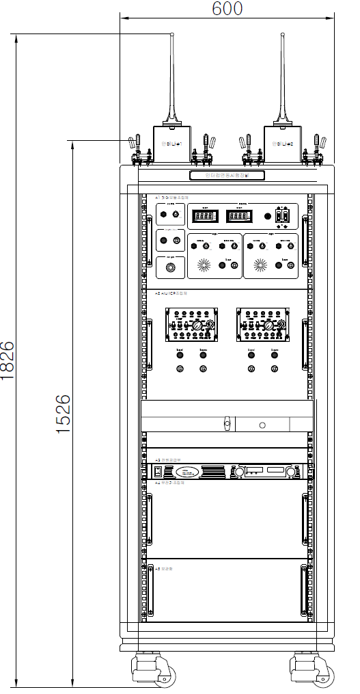
인터콤 연동시험장비 구성
❍ 인터콤 연동시험장비 정의
인터콤의 구성품인 AIU(Audio Interface Unit)와 ICP(Intercom Control Panel), 무전기, 헤드셋 등을 연동하여 인터콤 기능을 시험하는 장비임
구분 | 제작 사양 | 비 고
연동시험장비 H/W | 크기 : 600(W) x 1826(H) x 900(D) mm 안테나 조립체, 주전원 입력부, 무전기 조립체, 제어 모듈 조립체, 노트북, 전원 공급부, AIU/ICP 조립체, 보관함 조립체로 구성 구성품 전원 스위치, 헤드셋, PTT 인터페이스 제공 및 마이크 내장 Interface : LAN, 1553B, Discrete 포트 제공 환경 시험을 위한 AIU/ICP 조립체 분리 가능 | 27U, 이동형 19’’ RACK AIU/ICP 분리형
연동시험장비 S/W | LAN 통신 기반 무전기 및 AIU 제어 기능 상용컴퓨터를 이용한 GUI 환경 제공 오디오 흐름 제어 및 GAIN 제어 | 노트북을 이용한 오디오 발생 및 출력 제어

Slide 4
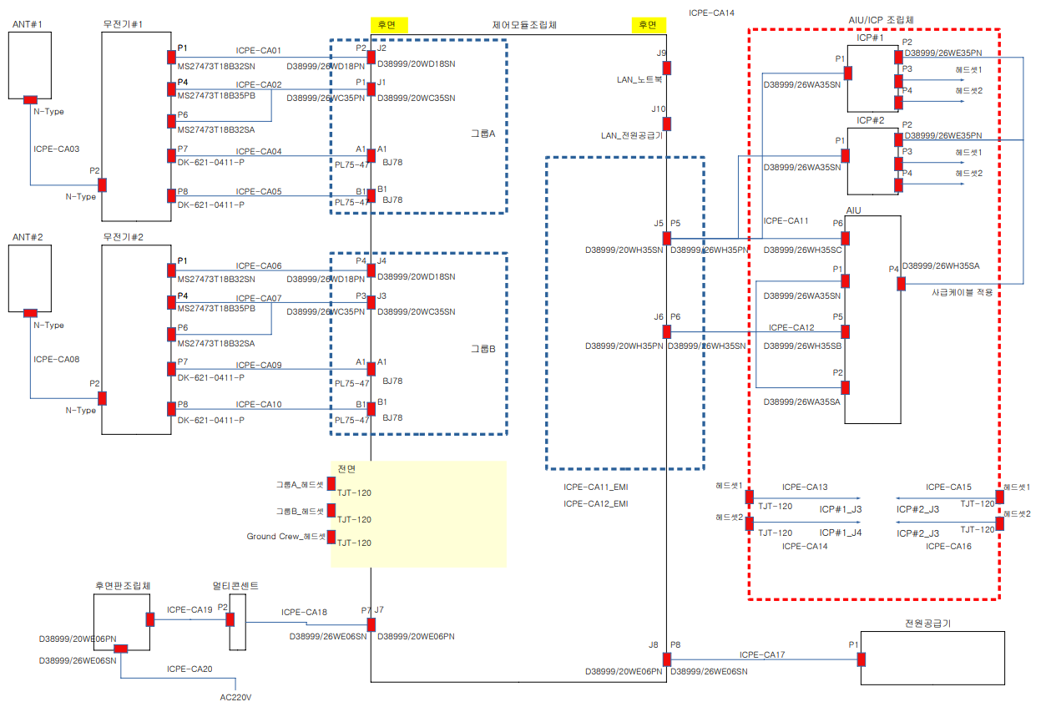
인터콤 연동시험장비 연결도
❍ 인터콤 연동시험장비 연결도 (1/2)

Slide 5
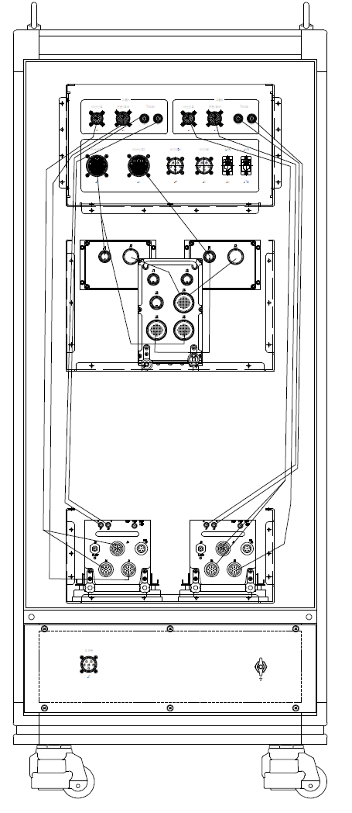
인터콤 연동시험장비 연결도
❍ 인터콤 연동시험장비 연결도 (2/2)
외부 케이블 연결도
AIU/ICP 운용 및 환경시험 겸용(후면부 OPEN) 및 슬라이드 방식
무전기 탈·부착 용이(전면부 OPEN) 및 슬라이드 방식
AIU와 점검 장비 간의 연결 케이블 최소화 검토 예정
노트북(내장)을 이용한 전원 제어 및 운용
PTT, 전원 스위치, 마이크, 헤드셋 전면판 배치
AC220V 단상

Slide 6
인터콤 연동시험장비 구성 형상
❍ 인터콤 연동시험장비 구성 형상
No | 품명 | 구성
① | 안테나 조립체 | 상부 장착
② | 제어 모듈 조립체(6U) | 슬라이드 구성 및 AC전원 제어
③ | AIU/ICP 조립체(7U) | 내부 장착 슬라이드 구성(분리형)
④ | 노트북(2U) | 사용자 터미널
⑤ | 블랭크 판넬(1U) | 높이 조정
⑥ | 전원 공급부(2U 명판 포함) | 상용품
⑦ | 무전기 조립체(5U) | 내부 장착 슬라이드 구성(교체형)
⑧ | 보관함 조립체(4U) | 슬라이드 구성
1
2
3
4
5
6
7
8
주요 특성
크기 : 27U (600(W) x 1826(H) x 900(D) mm), 19인치 RACK
AIU/ICP 조립체 환경 시험을 위한 분리형
노트북을 이용한 제어 (LAN)

Slide 7
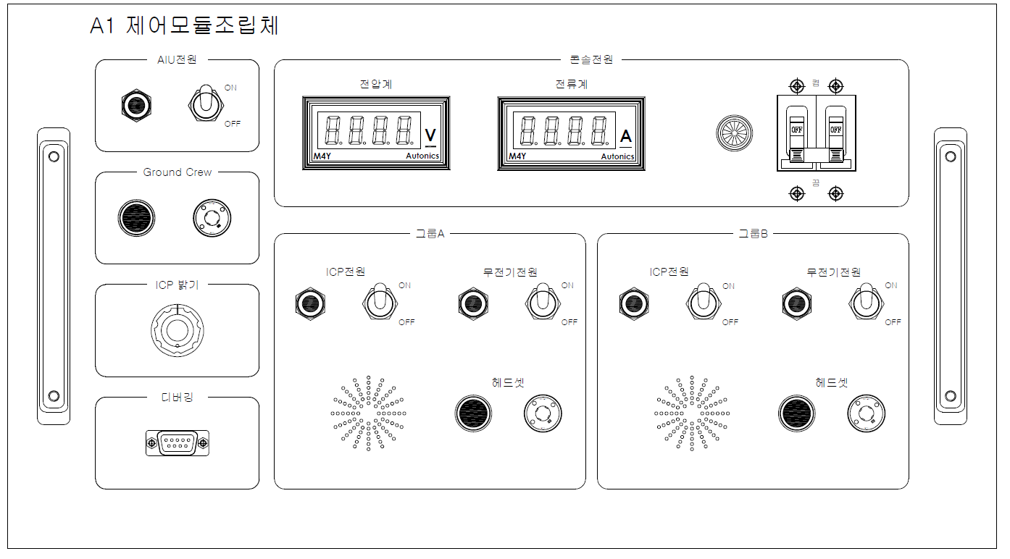
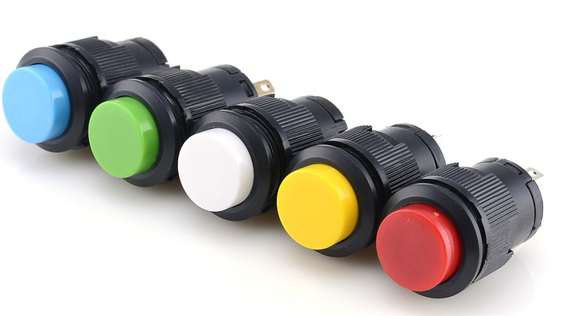
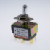
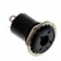
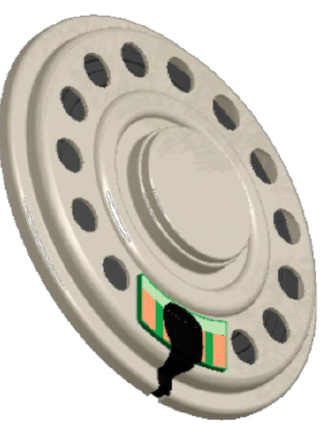
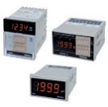
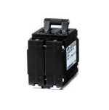
인터콤 연동시험장비 구성품 형상 및 부품 리스트
❍ 제어 모듈 조립체 형상 및 부품 리스트
구분 | 형상 | 주요 상세 사양 | 제조사
PTT Switch |  | Push switch | WECO
전원 Switch |  | 토글 스위치 WJT-6210S | 우진 전기
오디오 Connector |  | U174 호환 | NEXUS
스피커 |  | AS04008PR-WR-R IMPEDANCE 8 Ω, OUTPUT SPL @ 1W/1M 92㏈ | PUL AUDIO
전압계, 전류계 |  | Auto Zero 기능 및 Hold 기능 실효값/평균값 선택 기능 (AC 전압, 전류) 7-세그먼트 LED 방식 | AUTONOCS
주전원 차단기 |  | 정격 : AC 220V 정격 차단 : AC 220V 5.0A | DACO

Slide 8
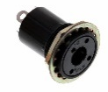
인터콤 연동시험장비 구성품 형상 및 부품 리스트
❍ AIU/ICP 조립체 형상 및 부품 리스트
구분 | 형상 | 주요 상세 사양 | 제조사
PTT Switch |  | Push switch | WECO
오디오 Connector |  | U174 호환 | NEXUS

Slide 9
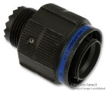
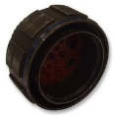
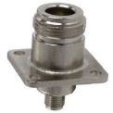
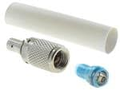
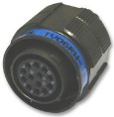
인터콤 연동시험장비 구성품 형상 및 부품 리스트
❍ 무전기 조립체 형상 및 Mating Connector 리스트
구분 | 형상 | 주요 상세 사양 | 구분 | 형상 | 주요 상세 사양
무전기 P1 |  | MS27473T18B32SN Audio, 전원 | 무전기 P6 |  | MS27473T18B32SA 제어(1553B set)
무전기 P2 |  | N-Type(242163) Antenna | 무전기 P7 |  | DK-621-0411-P 1553B BUS A
무전기 P4 |  | MS27473T18B35PB 제어(ZEROIZE) | 무전기 P8 |  | DK-621-0011 1553B BUS B

Slide 10

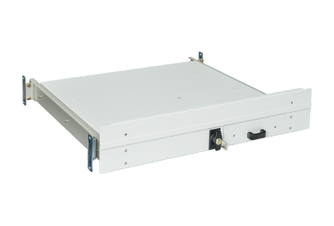
인터콤 연동시험장비 구성품 형상 및 부품 리스트
❍ 노트북 형상 및 부품 리스트
구분 | 형상 | 주요 상세 사양 | 제조사
노트북 보관함 |  | 노트북 보관 및 노트북 거치대 상용품 + 설계 추가 마우스 슬라이드 구성 | 신우엔텍

Slide 11
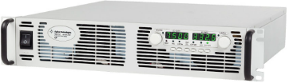
인터콤 연동시험장비 구성품 형상 및 부품 리스트
❍ 노트북 및 전원 공급부 형상 및 부품 리스트
구분 | 형상 | 주요 상세 사양 | 제조사
N5747A |  | DC Power Supply 60V, 12.5A, 750W Interface : GPIB,LAN,USB,LXI Class-c 호환 크기 : 483(W) x 44(H) x 507(D) | Keysight

Slide 12
인터콤 연동시험장비 구성품 형상 및 부품 리스트
❍ 보관함 형상 및 부품 리스트
보관함
케이블 조립체 보관
슬라이드형
높이 : 4U

Slide 13
인터콤 연동시험장비 블록도
❍ 기능 블록도
노트북을 통한 이더넷/1553B 통신 인터페이스 구성 무전기 또는 스피커로 선택적 오디오 출력 (Gain 조절) : AIU 출력 포트 점검 무전기/마이크 선택적 오디오 입력(Gain 조절) : AIU 입력 포트 점검 노트북을 이용한 디지털 오디오 입력 ICP 와 헤드셋 인터페이스 제공

Slide 14
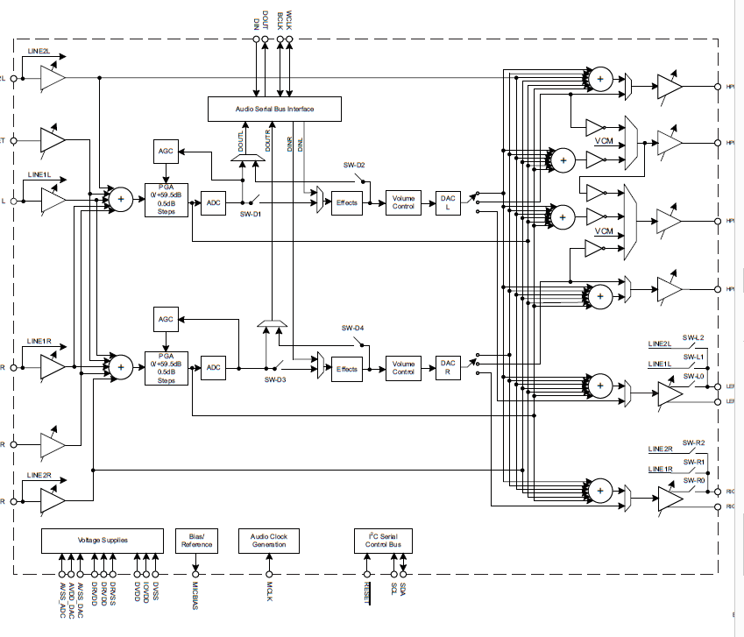
인터콤 연동시험장비 개발 방안
❍ 제어 모뎀 조립체 - Audio Codec
송신 6 Ch, 수신 6 Ch 채널간 Mixing 가능 Digital Audio 생성 가능(Left. Right)

Slide 15
인터콤 연동시험장비 개발 방안
❍ 제어 모뎀 조립체 - 전원 블록도
전원 공급기 +28V 전원 사용 Audio Noise 최소화 (LOD ±12V 생성) FPGA & 통신 전원 (Switch Regulator +3.3V 생성)

Slide 16
인터콤 연동시험장비 개발 방안
❍ 제어 모뎀 조립체 - 기능 블록도
디버깅
PROM
Audio CH1
RESET
Ethernet HUB
Audio CH3
Discrete
Audio CH2
전원 제어

Slide 17
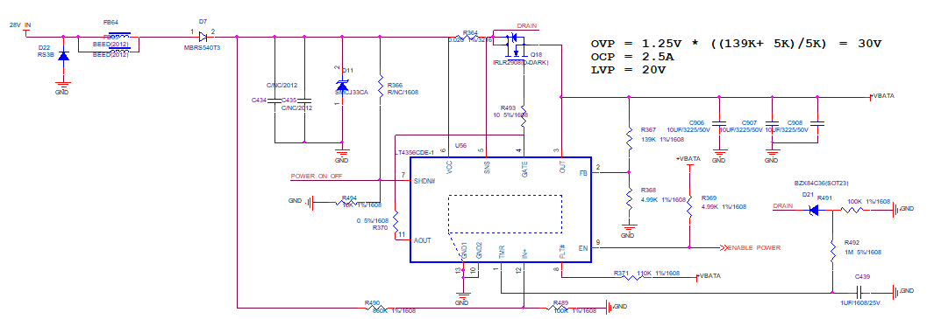
인터콤 연동시험장비 개발 방안
❍ 제어 모뎀 조립체 - 전원 보호 회로
제어 모뎀 조립체 보호 회로 자체 점검 및 차단 기능 LVP, OCP 기능 OVP : Surge Stopper (30V)

Slide 18
인터콤 연동시험장비 개발 방안
❍ 제어 모뎀 조립체 - Audio Codec 회로 (tlv320aic3105)
AIU COM2 output
Audio Codec CH1
AIU COM2 input
CHDEC CH3 output
Codec CH3 input
1. Six Audio Input Pins
– Six Stereo Single-Ended Inputs
2. Six Audio Output Drivers
– Stereo Fully Differential or Single-Ended
3. Headphone Drivers
– Fully Differential Stereo Line Outputs
4. Audio Serial Data Bus Supports I2S : DSP mode

Slide 19
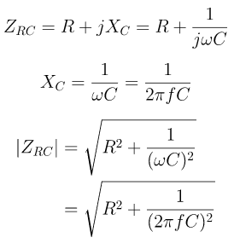
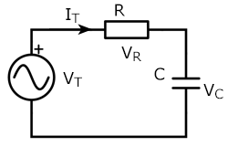
인터콤 연동시험장비 개발 방안
❍ 제어 모뎀 조립체 - Audio impedance matching (1/2)
f : 1kHz(가청 Center frequency)
XMODE_SEL1 | S1A | S1B | Mode | Impedance
0 | Off | On | WB | 600Ω
1 | On | Off | Normal | 150Ω

Slide 20
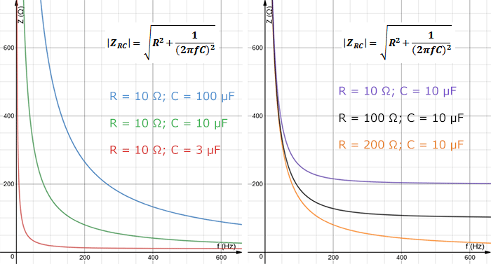
인터콤 연동시험장비 개발 방안
❍ 제어 모뎀 조립체 - Audio impedance matching (2/2)
f -> ∞, Z -> R
C가 클수록
Z가 R에 빠르게 수렴

Slide 21
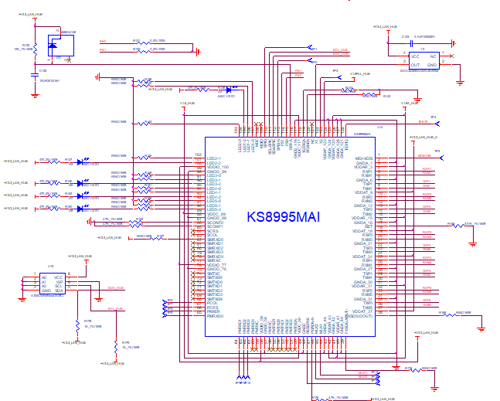
인터콤 연동시험장비 개발 방안
❍ 제어 모뎀 조립체 - Ethernet HUB 회로
FPGA
Note BOOK
1553B MODULE 1
1553B MODULE 2
전원 공급기
10/100 HUB 5 PORT 지원
FPGA, Note Book, 2ea 1553B module, 전원 공급기 LAN 지원

Slide 22
인터콤 연동시험장비 개발 방안
❍ 제어 모뎀 조립체 - Discrete 제어 회로
PTT 입력 신호 확인 : OPEN/GND (8 Channel Input)
출력 포트 지원 : OPEN/GND (4 Channel Output)

Slide 23
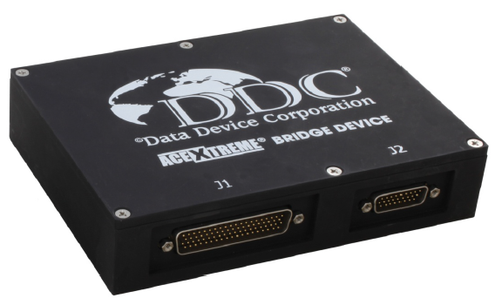
인터콤 연동시험장비 개발 방안
❍ 제어 모뎀 조립체 - 1553B 제어 모듈
제어 모듈 형상 | 주요 특성 및 제원 |  | 상세
 | 기능적 특성 | 모델명 | BU-67115W100L-CC0
 |  | Processor | Intel Atom E640T 1GHz Dual-Core
 |  | Main Protocol Controller | MIL-STD-1553 (1 Ch) : BC/RT/MT ARINC 429 (6 Rx/Tx Ch) Ethernet MAC (2 Ch) : 통신 ➔ CH1 : Configuration, CH2 : 통신 Discrete I/O (12 Ch) IRIG-B (2 Ch)
 | 물리적 특성 | 중량 | 1.0 Kg
 |  | 크기 (W X H X D) | 176.0 X 128.0 X 37.8 mm (W x H x D)
 |  | 입력전원 | +28.0 VDC
노트북을 통한 이더넷 to 1553B 통신 인터페이스 구성 제작사 : DDC 제어 모듈 조립체 안에 삽입 BC/BM/RT 1채널 지원 내부 제어 모뎀 조립체의 Ethernet HUB로 인터페이스(2채널)

Slide 24
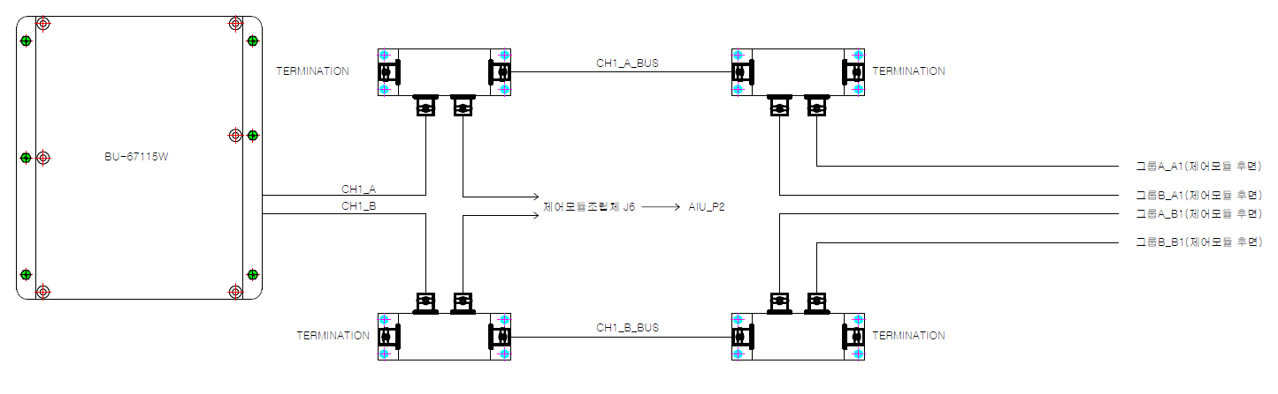
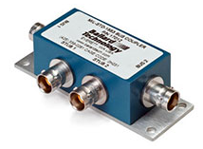
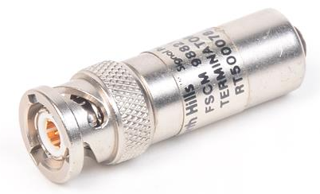
인터콤 연동시험장비 개발 방안
❍ 제어 모뎀 조립체 - 1553B 통신 구성
형상 | 주요 특성 및 제원 | 상세
 | 모델명 | DB20010
 | 주요 기능 | 신호 임피던스 레벨 유지 Bus 보호 반향 감소
 | 제조사 | North Hills
 | 모델명 | RT500078
 | 주요 기능 | 통신 신호 왜곡 방지
 | 입력전원 | North Hills

Slide 25
인터콤 연동시험장비 개발 방안
❍ 인터콤 연동시험장비 SW 구성도
노트북
시험SW
이더넷
이더넷 통신
모듈
(Client)
1553B
통신API
이더넷
전원 공급기
제어 모듈
Audio
인터콤
이더넷 통신
모듈
(Server)
1553B
통신모듈
(BC)
전원
Discrete
1553B
Audio
Discrete
Audio
Discrete
무전기 1
무전기 2

Slide 26
인터콤 연동시험장비 개발 방안
❍ 인터콤 연동시험장비 HW 구조
PCle to SATA
SSD Device 16GB
SATA driver
PCle 0
FPGA
MIL-STD-1553 (2 Ports)
DDC Driver
PCle 1
Bus 1: SFP
ARINC429 (6 Ports)
Ethernet Driver TCP/IP Stacks
PCle 2
Bus 2: Ethernet
10/100/1000 Ethernet (2 Ports)
DDR2 RAM 32bit, 1GB
DDR 2
RAM Controller
PCle Expansion (unused)
Boot Flash 4MB
SPI
Boot loader
PCle 3

Slide 27
인터콤 연동시험장비 개발 방안
❍ 인터콤 연동시험장비 SW 구조
Main System (Linux Link kernel version 2.6.3x
Host Machine
Configuration Mode
Running Mode
Web Access
ABD Web Conf Pages
Embedded Web Server
TFTP Server
Remote Login Server
Bridging App
TFTP Client
Ethernet
Remote Login Client e.g. Telnet, SSH
Bridging and Conversion API
Bridging and Conversion API
69092S1
42992S1
Socket
69092S1
42992S1
Socket
1553 Driver
429 Driver
Ethernet Driver
1553 Driver
429 Driver
Ethernet Driver
Modules that needs New Development
Modules that have Available Solution

Slide 28
인터콤 연동시험장비 개발 방안
❍ 인터콤 연동시험장비 Application Layer
Bridging Application Process/ Thread
User Interface Process/ Thread
Bridging Application Software Interface
Bridging Application Software Interface
Bridging Application Software Interface
429 Library API
1553 Library API
Network Socket Interface
Network Socket Interface
429 Device Driver
1553 Device Driver
Network Stack
Ethernet Bridge Device Driver
Ethernet Device Driver
uP and Peripheral Configuration & Management
429 Messages
429 Messages
Ethernet Frames
STD Network Interface
Remote Host

Slide 29
인터콤 연동시험장비 개발 방안
❍ 인터콤 연동시험장비 SW 형상 구조
시험SW
이더넷 통신
1553B 통신
제어 모듈 연동
인터콤 연동
무전기 연동
전원 공급기 제어
TCP/IP 접속 관리
1553B 모듈 제어
Audio 출력 제어
인터콤 제어
무전기 제어
전원 제어
이더넷 송신
1553B 송신
Audio 입력 제어
인터콤 Audio 설정
무전기 상태 확인
이더넷 수신
1553B 수신
Discrete 출력 제어
인터콤
Discrete 설정
Discrete 입력 제어
인터콤 상태 확인
알림음 설정
인터콤 자체점검
상태 확인
CSCI
CSC
CSU

Slide 30
인터콤 연동시험장비 개발 방안
❍ 인터콤 연동시험장비 SW 상태 알림음 메시지 예제
OP Code | 0x2A
자료 요소 | 용도 | 형태 | 크기 | 허용값 | 값 | 내용
제어 | 상태 알림음 제어 | UINT8 | 1 | 0x00, 0xFF | 0x00 | 재생 시작
반복 횟수 | 알림음 반복 횟수 | UINT8 | 1 | 1 ~ 254 | 0 | 무제한 반복
레벨 | 알림음 신호 감쇄 | UINT8 | 1 | 1 ~ 255 | 1 | PCM 표현 ±32767
톤 수 | 알림음 구성요소 수 | UINT8 | 1 | 1 ~ 10 | 2 | 알림음을 구성하는 톤 2개 1: 1초 따르릉 2: 3초 묵음
표본 속도 | 알림음 표본 속도 | UINT16 | 2 | 8000, 16000, 64000 | 8000 | 8000 Hz
톤 1 | 주파수 1 | UINT16 | 2 | 0 ~ 3400 | 440 | 440 Hz
 |  |  |  |  |  | 단위 (Hz)
 | 주파수 2 | UINT16 | 2 | 0 ~ 3400 | 480 | 480 Hz
 |  |  |  |  |  | 단위 (Hz)
 | 두 개의 주파수 합성 방법 | UINT16 | 2 | 0x01, 0x02 | 0x01 | Add
 | 톤 On 시간 | UINT16 | 2 | 0 ~ 65535 | 1000 | 1000 ms
 |  |  |  |  |  | 단위 (ms)
 | 톤 주기 | UINT16 | 2 | 0 ~ 8000 | 8000 | samples
톤 2 | 주파수 1 | UINT16 | 2 | 0 ~ 3400 | 0 | 묵음
 |  |  |  |  |  | 단위 (Hz)
 | 주파수 2 | UINT16 | 2 | 0 ~ 3400 | 0 | 묵음
 |  |  |  |  |  | 단위 (Hz)
 | 두 개의 주파수 합성 방법 | UINT16 | 2 | 0x01, 0x02 | 0x01 | Add
 | 톤 On 시간 | UINT16 | 2 | 0 ~ 65535 | 3000 | 3000 ms
 |  |  |  |  |  | 단위 (ms)
 | 톤 주기 | UINT16 | 2 | 0 ~ 8000 | 8000 | samples

Slide 31
개발 일정
❍ 인터콤 연동시험장비 제작 일정
구분 |  | 2020 |  |  |  |  |  |  |  |  |  |  |  | 2021
 |  | 1Q |  |  | 2Q |  |  | 3Q |  |  | 4Q |  |  | 1Q |  |  | 2Q
 |  | 1 | 2 | 3 | 4 | 5 | 6 | 7 | 8 | 9 | 10 | 11 | 12 | 1 | 2 | 3 | 4 | 5 | 6
마일스톤 | Kick-Off
 | SRR
 | PDR
 | 진도평가
 | CDR
 | 시제입고
 | 시스템 통합(ICS+ICSTE)
 | 개발종료
인터콤연동시험장비개발일정 | 개념설계
 | 기본설계
 | 상세설계
 | 시제 제작
 | 통합시험
 | 연동시험/성능시험/개발종료
 | 개발산출물
 | 인터콤 연동시험장비 개발
Kick-Off
SRR
('20.06.25)
PDR
('20.09)
진도평가
CDR
('20.10)
시제입고
('20.12)
개념 설계
시스템통합
('21.2)
개념 설계
개발종료
('21.5)
상세 설계
시제 제작
통합시험
연동시험/성능시험/개발종료
개발산출물
인터콤 연동시험장비 개발

Slide 32
이슈 사항
❍ 인터콤 연동시험장비 이슈 사항
AIU J4 ↔ ICP_J2 : 연결 케이블 [사급]
➔ ICP_LIGHTING_PWR_IN, ICP_LIGHTING_RTN 연결 커넥터 정보
AIU_J3_(RS-422_ETH) : 디버깅 케이블 [사급]
ICP J3, J4
PTT GND가 없음
무전기(ARC-232A) 사급 일정 요청
AIU 1553B 통신 ICD
?
?

Slide 33
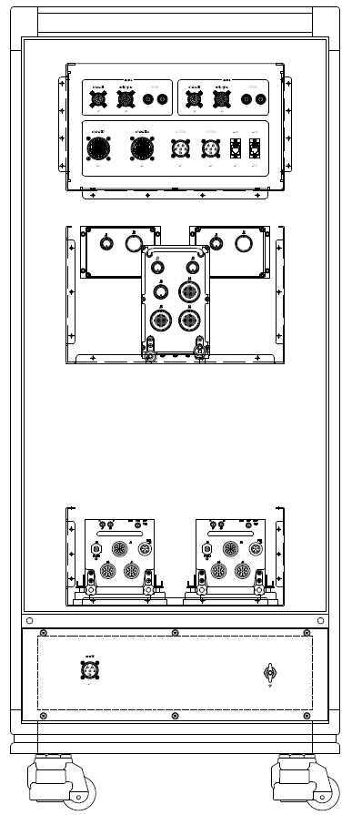
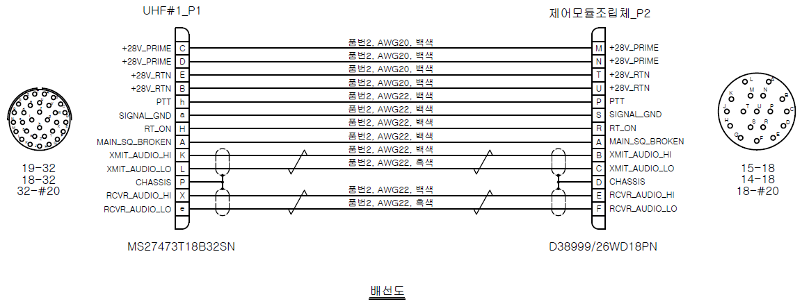
부록
❍ 케이블조립체 (CA01)

Slide 34
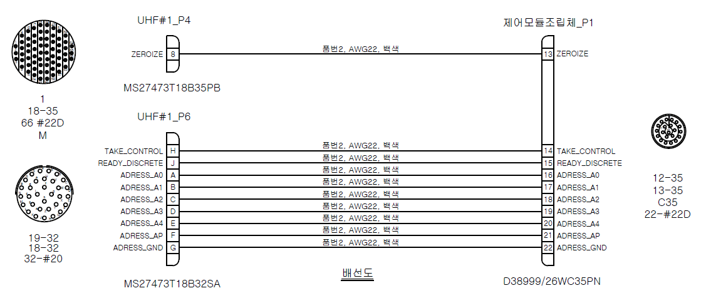
부록
❍ 케이블조립체 (CA02)

Slide 35
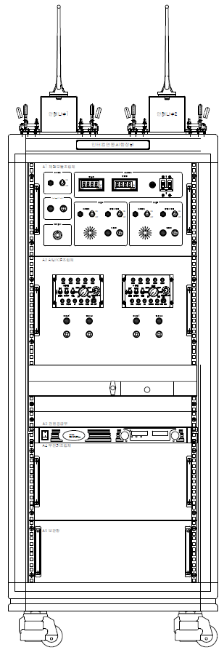
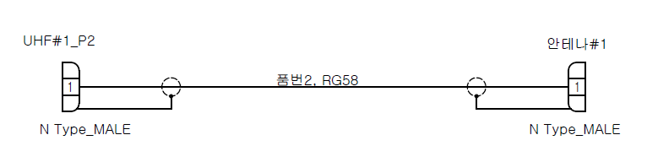
부록
❍ 케이블조립체 (CA03)

Slide 36
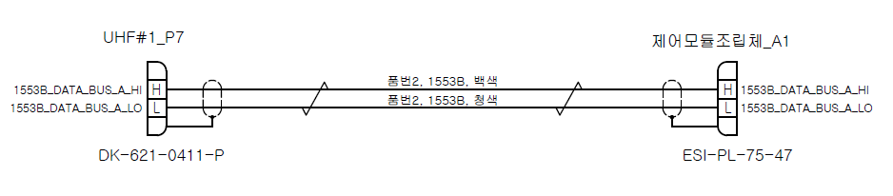
부록
❍ 케이블조립체 (CA04)

Slide 37
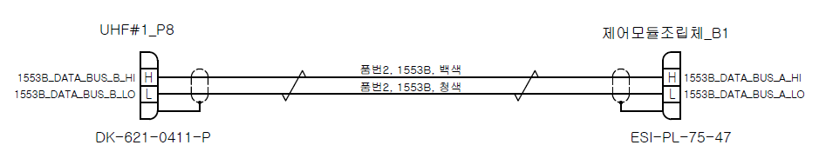
부록
❍ 케이블조립체 (CA05)

Slide 38
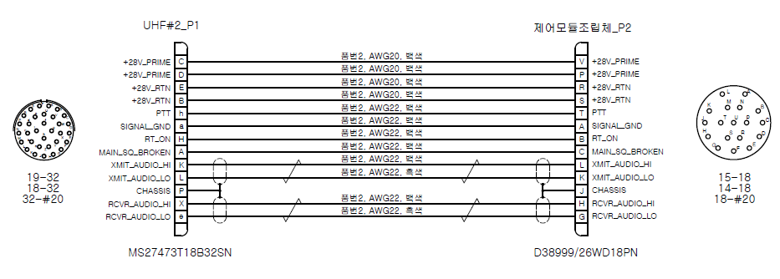
부록
❍ 케이블조립체 (CA06)

Slide 39
부록
❍ 케이블조립체 (CA07)

Slide 40
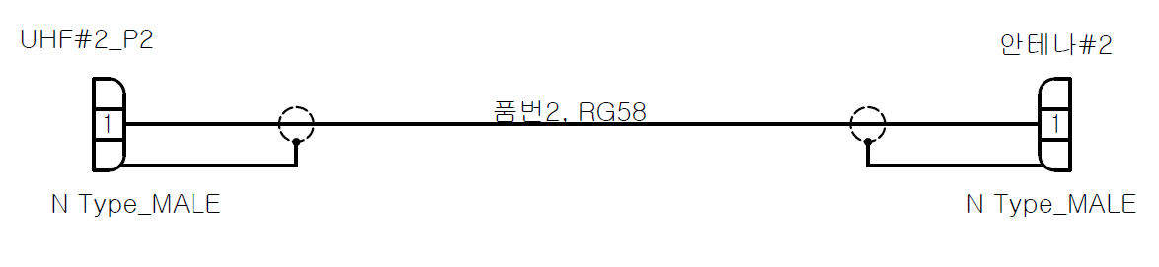
부록
❍ 케이블조립체 (CA08)

Slide 41
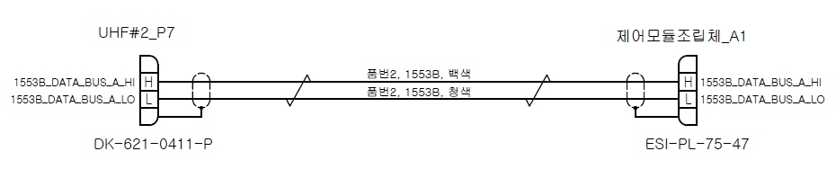
부록
❍ 케이블조립체 (CA09)

Slide 42
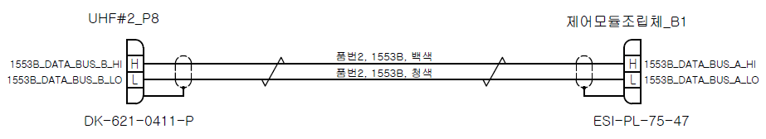
부록
❍ 케이블조립체 (CA10)

Slide 43
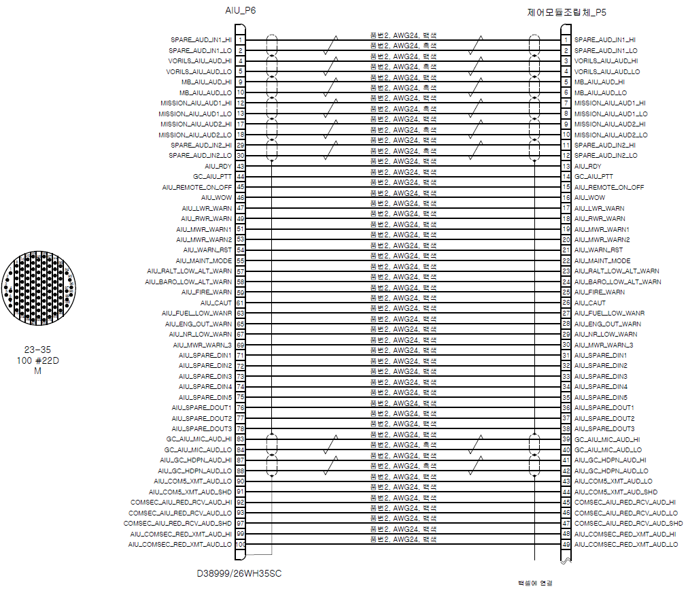
부록
❍ 케이블조립체 (CA11-1)

Slide 44
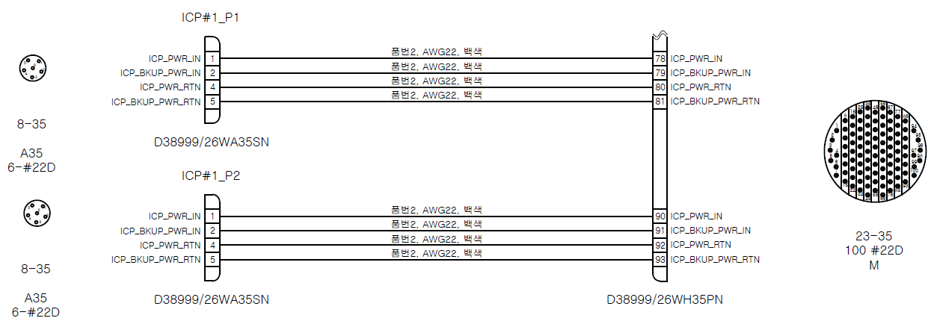
부록
❍ 케이블조립체 (CA11-2)

Slide 45
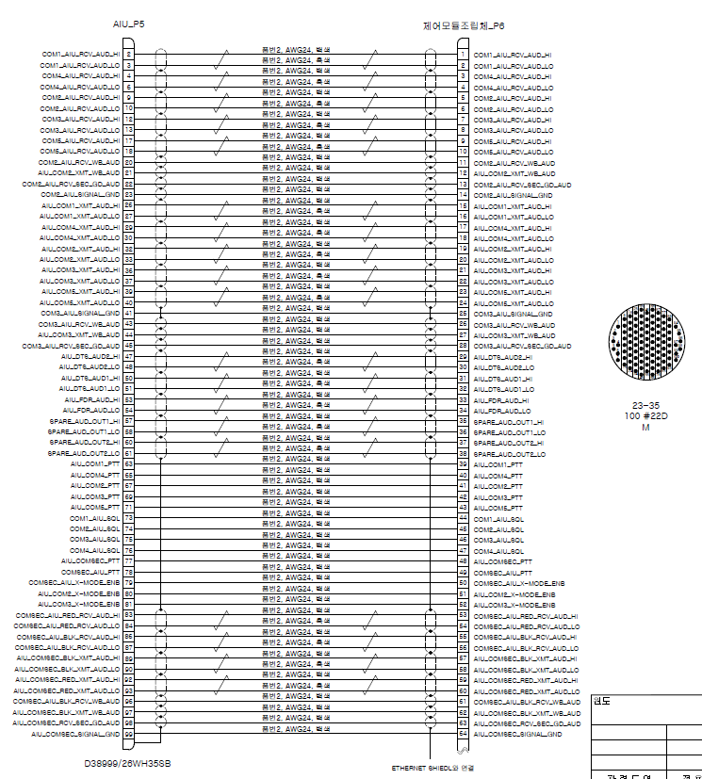
부록
❍ 케이블조립체 (CA12-1)

Slide 46
부록
❍ 케이블조립체 (CA12-2)

Slide 47
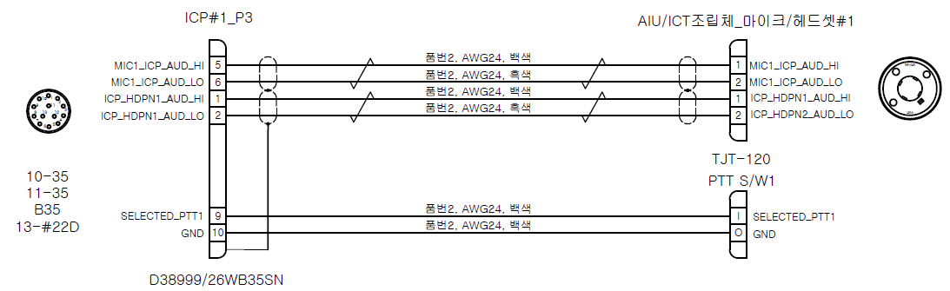
부록
❍ 케이블조립체 (CA13)

Slide 48
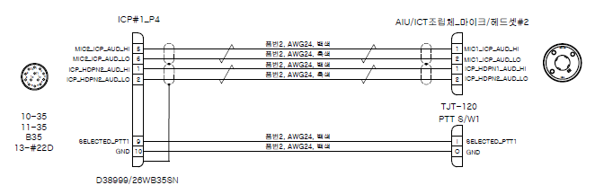
부록
❍ 케이블조립체 (CA14)

Slide 49
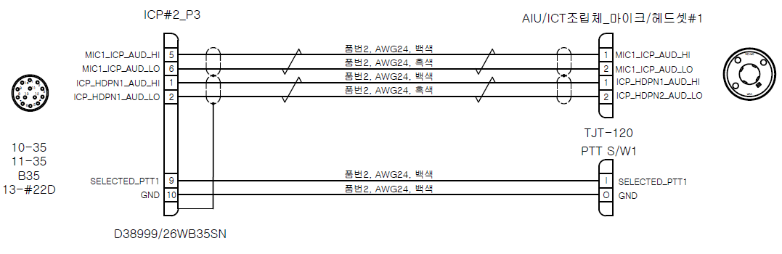
부록
❍ 케이블조립체 (CA15)

Slide 50
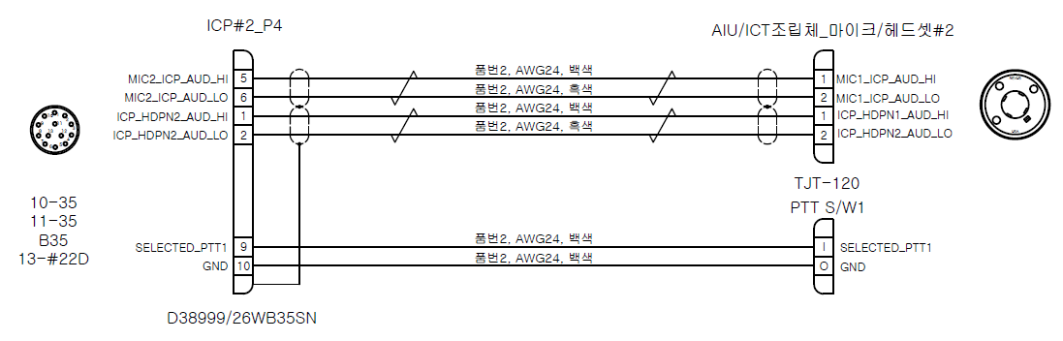
부록
❍ 케이블조립체 (CA16)

